Slide 1
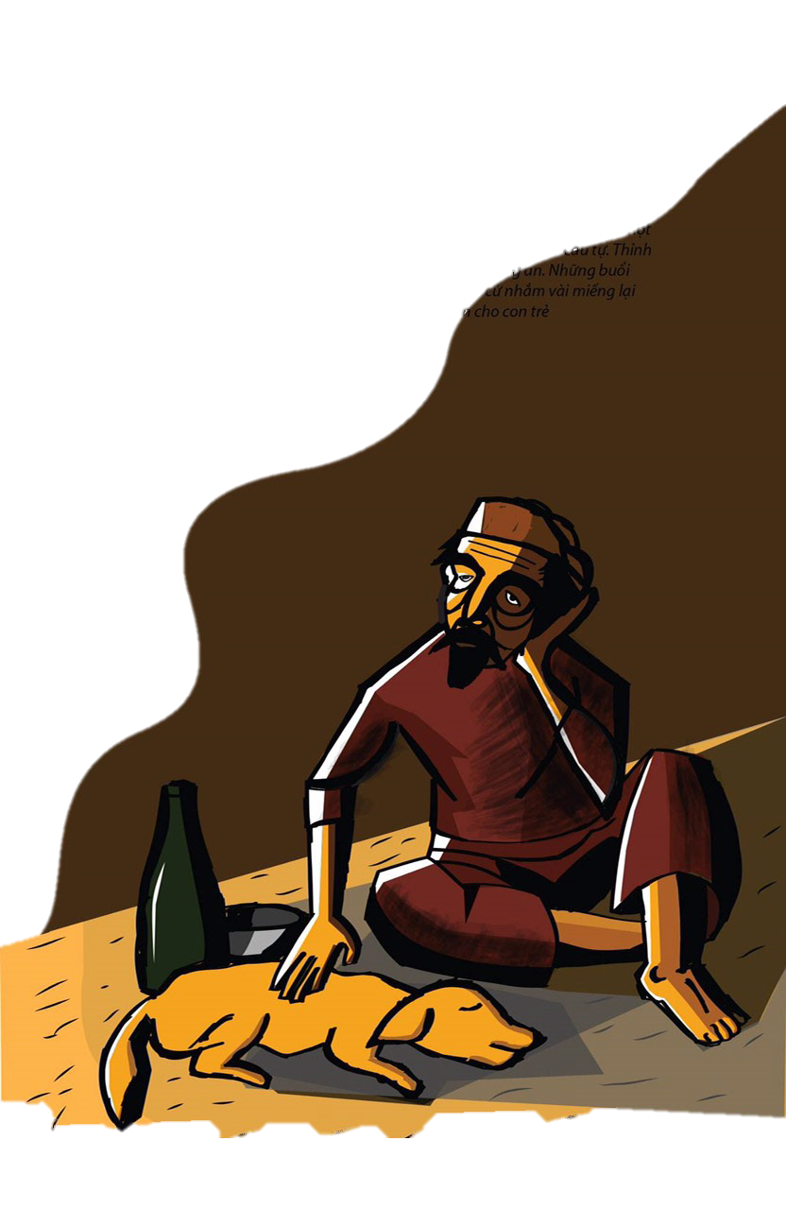

Nam Cao

Slide 2
MỤC TIÊU BÀI HỌC
01
02
03
04
Hs nhận biết được
Hs phân tích được
Những yếu tố đặc trưng của thể loại thể hiện trong văn bản.
Nhân vật Lão Hạc và diễn biến tâm lí, ý nghĩa của nhân vật
HS đánh giá được
Hs vận dụng
Hoàn thành bài tập vận dụng sau văn bản.
Giá trị và những nghệ thuật đặc sắc của văn bản

Slide 3


I.
ĐỌC – TÌM HIỂU CHUNG

Slide 4

1. Đọc văn bản
HS đọc chú ý ngắt đoạn.
Thể hiện cảm xúc của nhân vật khi đọc các đoạn hội thoại.
(Giọng lão Hạc ngậm ngùi, chua xót, giọng ông giáo cảm thông, chia sẻ….)

Slide 5
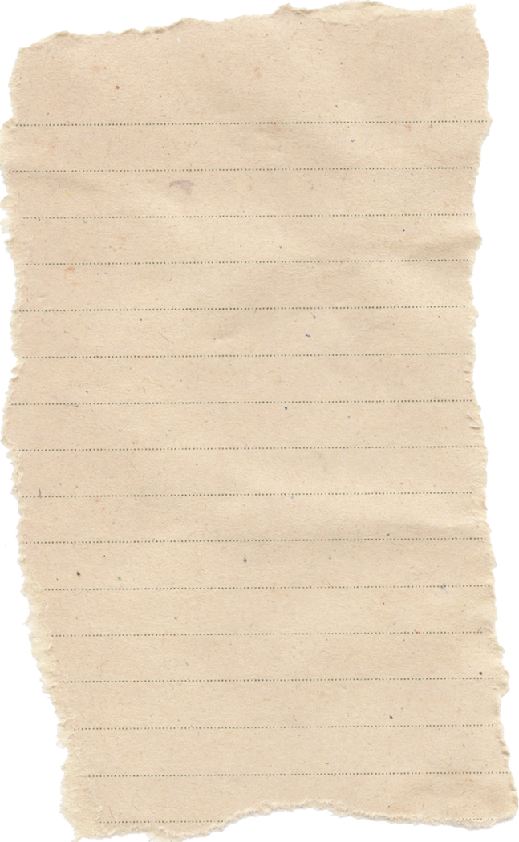


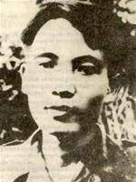
2. Tìm hiểu chung
a. Tác giả
- Tên thật là Trần Hữu Tri (1917-1951), Hà Nam
- Là nhà văn hiện thực xuất sắc nhiều truyện ngắn, truyện dài chân thực
- Ông thường viết về người nông dân nghèo và những trí thức nghèo.
- Sau cách mạng nhà văn bền bỉ sáng tác phục vụ kháng chiến.
- Ông đã hy sinh trên đường đi công tác ở vùng sau lưng địch
Notes:
Bổ sung:
- Nam Cao (1915-1951) tên khai sinh là Trần Hữu Tri quê làng Đại Hoàng, phủ Lí Nhân, tỉnh Hà Nam. Ông là nhà văn hiện thực xuất sắc trước cách mạng tháng Tám với những tác phẩm văn xuôi viết về người nông dân nghèo đói và người trí thức nghèo sống mòn mỏi, bế tắc trong xã hội cũ, thể hiện một tình cảm sâu sắc. Sau cách mạng, Nam Cao chân thành tận tụy sáng tác phục vụ kháng chiến chống Pháp. Ông đã hi sinh trong một chuyến công tác vùng địch hậu, để lại một tấm gương cao đẹp của nhà văn - chiến sĩ.
- Nam Cao được tặng giải thưởng Hồ Chí Minh về văn học nghệ thuật đợt 1 năm 1996.
Giới thiệu một số tác phẩm tiêu biểu của Nam Cao.
*- Là một trong những truyện ngắn của Nam Cao viết về người nông dân nghèo.
- Đăng báo lần đầu năm 1943.
- Đoạn trích nằm cuối truyện

Slide 6
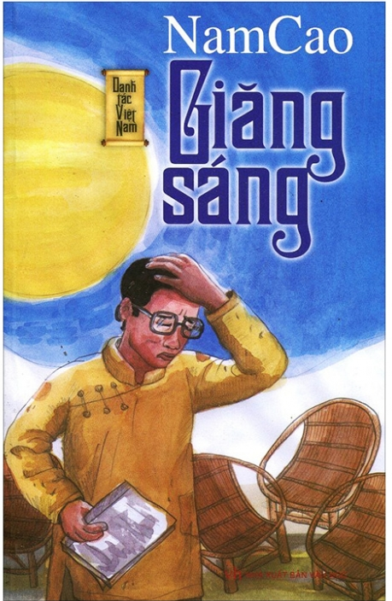
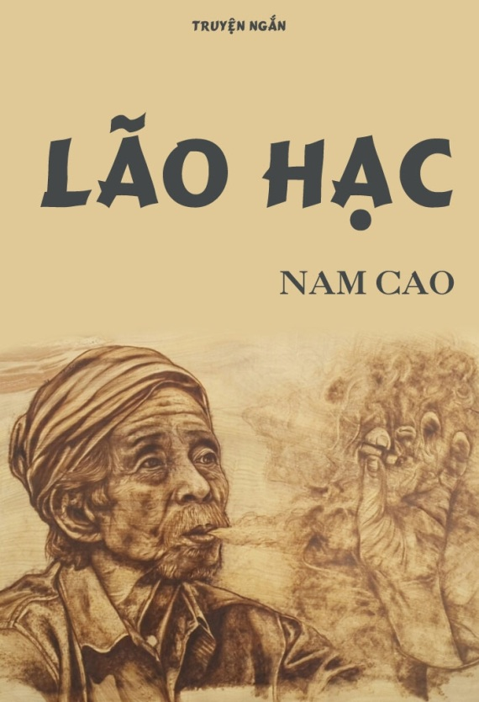
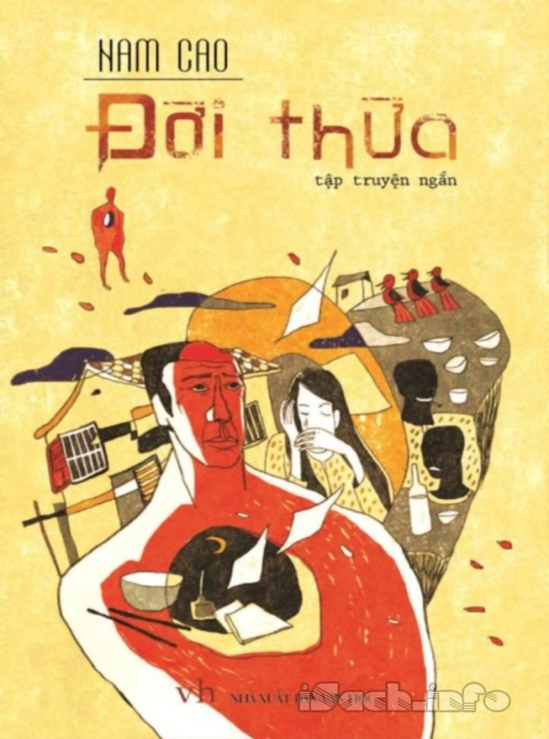
Nam Cao và những sáng tác tiêu biểu

Slide 7
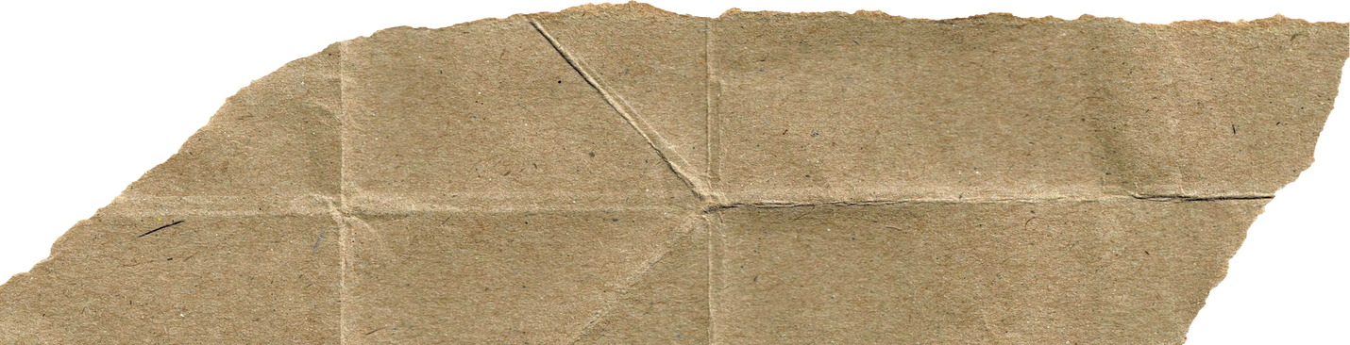

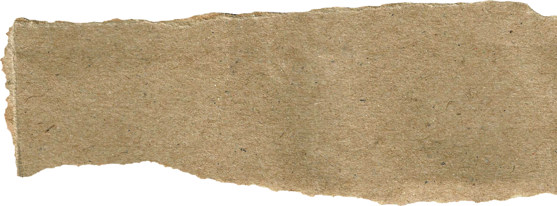
2. Tìm hiểu chung
b. Tác phẩm
Hoàn cảnh sáng tác
Thể loại
Đăng báo lần đầu năm 1943
Truyện ngắn
Phương thức biểu đạt chính
Nhân vật
Ông giáo, lão Hạc
Tự sự
Notes:
Giáo án của Thảo Nguyên 0979818956

Slide 8
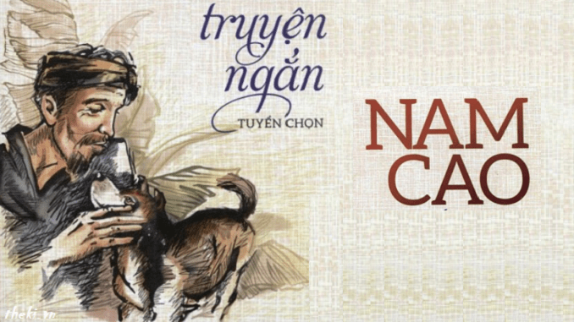
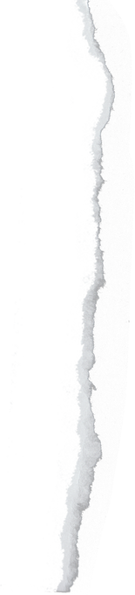
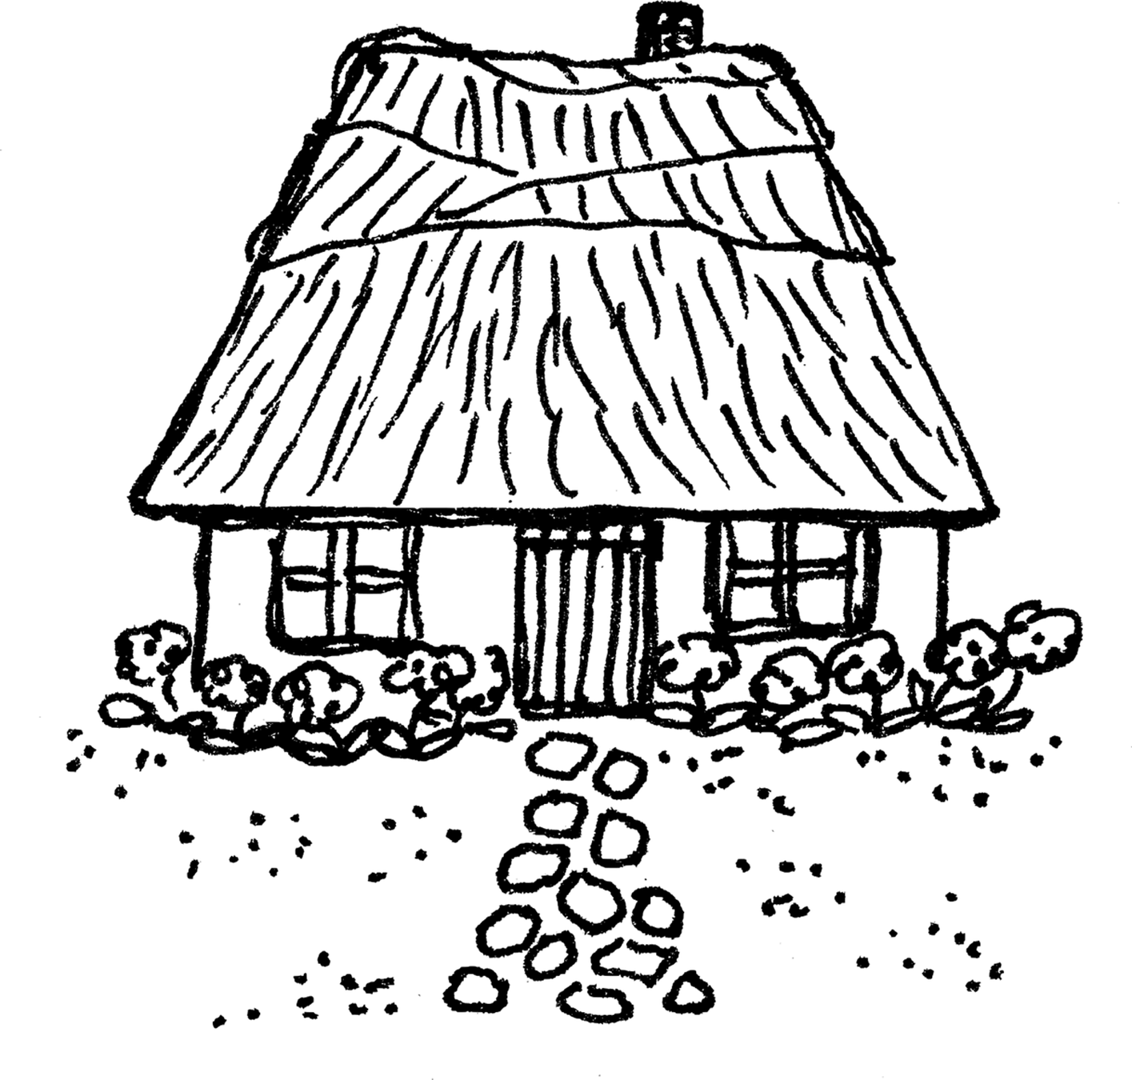
II.
Khám phá văn bản
Notes:
Giáo án của Thảo Nguyên 0979818956

Slide 9

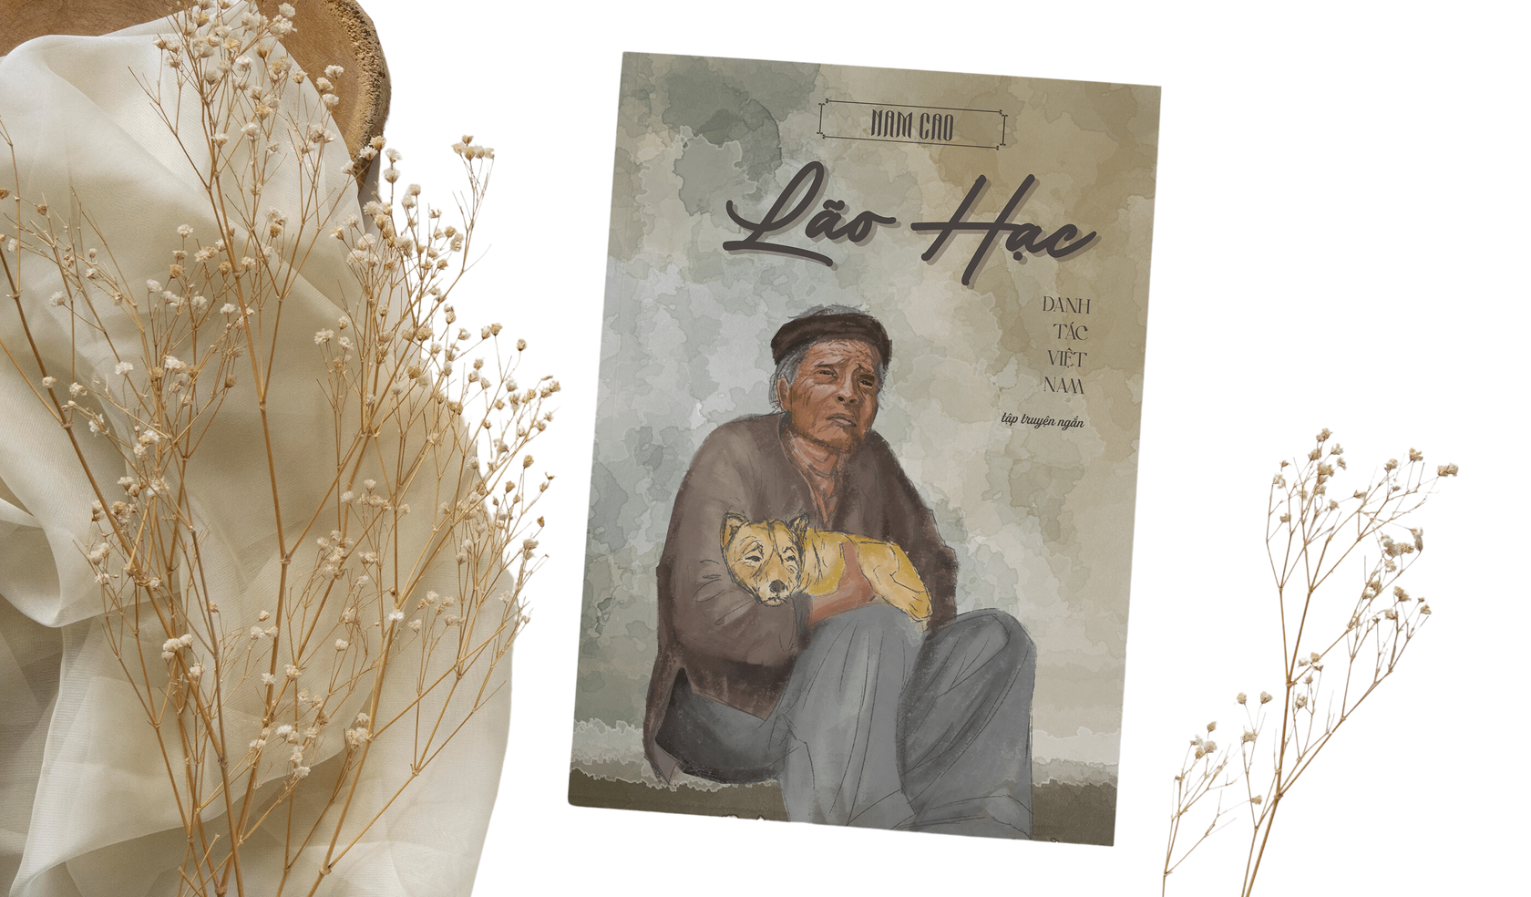
1.
Đặc trưng thể loại truyện
trong văn bản “Lão Hạc”
Notes:
Giáo án của Thảo Nguyên 0979818956

Slide 10
Các yếu tố của truyện | Biểu hiện trong văn bản
Đề tài
Chủ đề
Ngôi kể
Cốt truyện
Người nông dân trước cách mạng tháng 8
Vấn đề cuộc sống cùng khổ và nhân phẩn con người.
Ngôi thứ nhất (người kể là ông giáo - người chứng kiến).
Cuộc sống nghèo khó và nguyên nhân dẫn đến cái chết của lão Hạc

Slide 11
Tóm tắt văn bản
Lão Hạc là người nông dân nghèo, vợ mất sớm, con trai bỏ đi phu đồn điền cao su. Lão Hạc sống 1 mình với con chó có tên là Vàng.
Công việc của lão là làm thuê, làm mướn, ai thuê gì lão làm nấy. Lão thường hay nói với ông giáo chuyện bán cậu Vàng nhưng lão chỉ nói rồi để đấy, vì lão yêu quý cậu Vàng như đứa con cầu tự.
Sau 1 trận ốm, lão Hạc yếu đi hẳn, không ai thuê lão làm nữa. Cuộc sống khó khăn. Lão quyết định bán cậu Vàng. Khi bán cậu Vàng, lão Hạc vô cùng đau khổ.
Lão Hạc mang hết số tiền đã dành dụm được sang gửi ông giáo và dặn dò ông chuyện lo hậu sự cho mình.
Lão Hạc hỏi Binh Tư xin bả chó để đánh con chó lạ hay vào vườn.
Ông giáo và Binh Tư chứng kiến cái chết của lão Hạc, lão chết rất đau đớn và dữ dội. Cái chết của lão Hạc chỉ có ông giáo và Binh Tư hiểu lí do.

Slide 12

II.
Khám phá văn bản

Slide 13

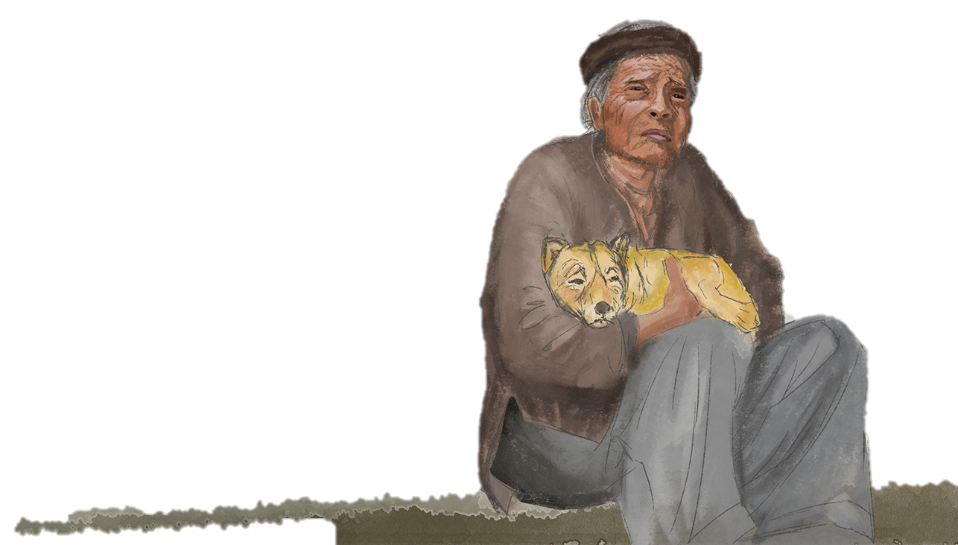
A. Nhân vật lão Hạc
a. Hoàn cảnh của lão Hạc
Nhà nghèo, vợ mất sớm
Con trai duy nhất không cưới được vợ, bỏ đi đồn điền cao su.
Lão Hạc già yếu, sống lủi thủi 1 mình với con chó có tên Vàng.
Cuộc sống cô đơn, nghèo khó, ai thuê gì làm nấy.
Ốm 1 trận nặng, không còn đủ khả năng làm việc.

Slide 14
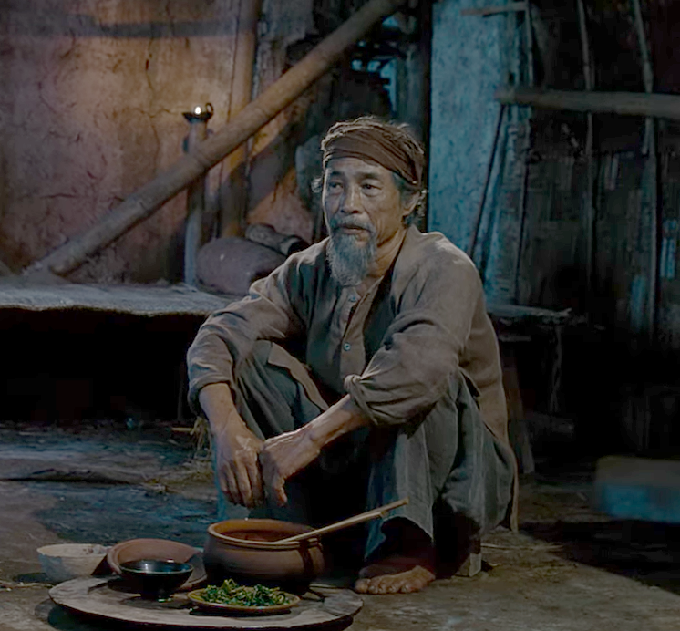
A. Nhân vật lão Hạc
a. Hoàn cảnh của lão Hạc
Một người nông dân nghèo khó, lam lũ, cô đơn và đáng thương.
Hình ảnh tiêu biểu cho người nông dân trong xã hội Việt Nam trước cách mạng tháng Tám.
Hoàn cảnh của lão Hạc do chính lão kể và do nhân vật ông giáo thuật lại.
Tác dung: Chân thực, giàu cảm xúc và dễ chạm tới tình cảm của người đọc.

Slide 15

1. Nhân vật lão Hạc
b. Lão Hạc bán chó
* Tình cảm của lão Hạc với cậu Vàng
Là kỉ vật duy nhất của đứa con trai để lại.
Gọi: Cậu Vàng – xưng ông
Cho ăn vào bát, cưng nựng và trò chuyện như với đứa con cầu tự
Với lão Hạc, cậu vàng chính là người bầu bạn lúc tuổi già

Slide 16
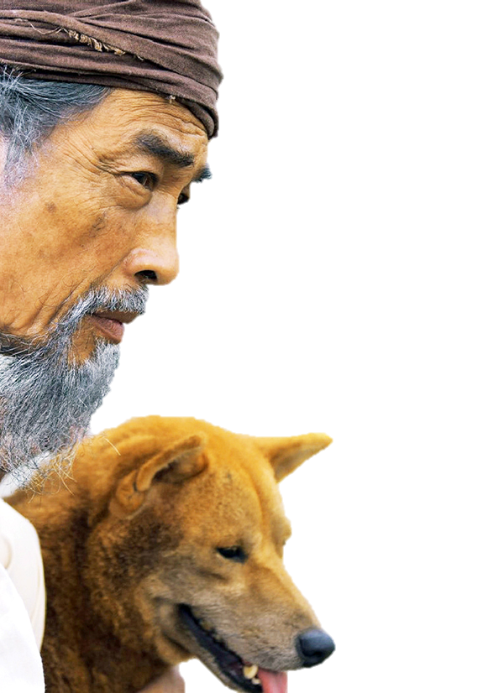
1. Nhân vật lão Hạc
b. Lão Hạc bán chó
* Lão Hạc bán cậu Vàng
Lí do: Lão Hạc ốm, cuộc sống quá khó khăn.
Lão Hạc từng đắn đo, suy nghĩ, nói về chuyện bán cậu Vàng với ông giáo nhiều lần.
Lão Hạc không muốn bán cậu Vàng.

Slide 17
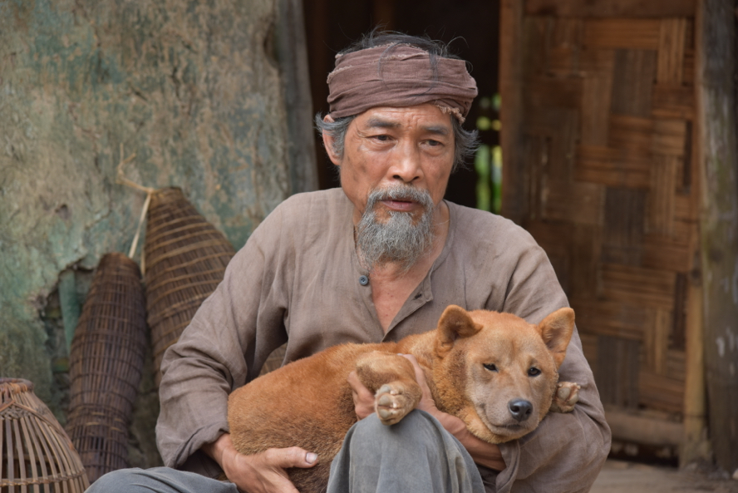
1. Nhân vật lão Hạc
b. Lão Hạc bán chó
* Lão Hạc bán cậu Vàng
Hành động
Lão cố làm ra vẻ vui vẻ nhưng trông lão cười như mếu.
Hu hu khóc.
Tâm trạng
Cảm thấy tội lỗi, tệ bạc khi lừa 1 con chó
Đau đớn, dằn vặt vì thương cậu vàng.
Chua chát, cay đắng về số phận của bản thân.

Slide 18
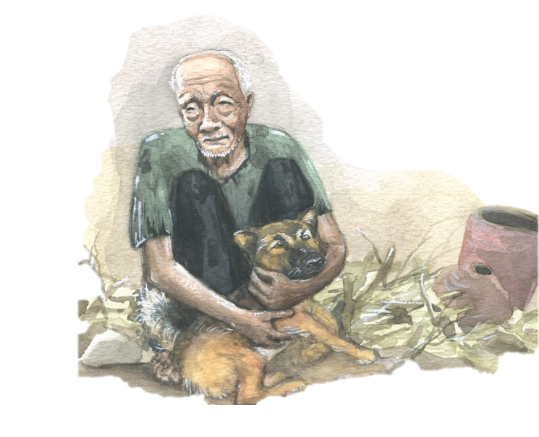
1. Nhân vật lão Hạc
b. Lão Hạc bán chó
* Lão Hạc bán cậu Vàng
Sự dằn vặt, đau đớn và xót xa của lão Hạc khi phải bán cậu Vàng – người thân duy nhất bên cạnh.
Việc lão lừa cậu Vàng mâu thuẫn với nhân cách tử tế trước nay của lão.

Slide 19
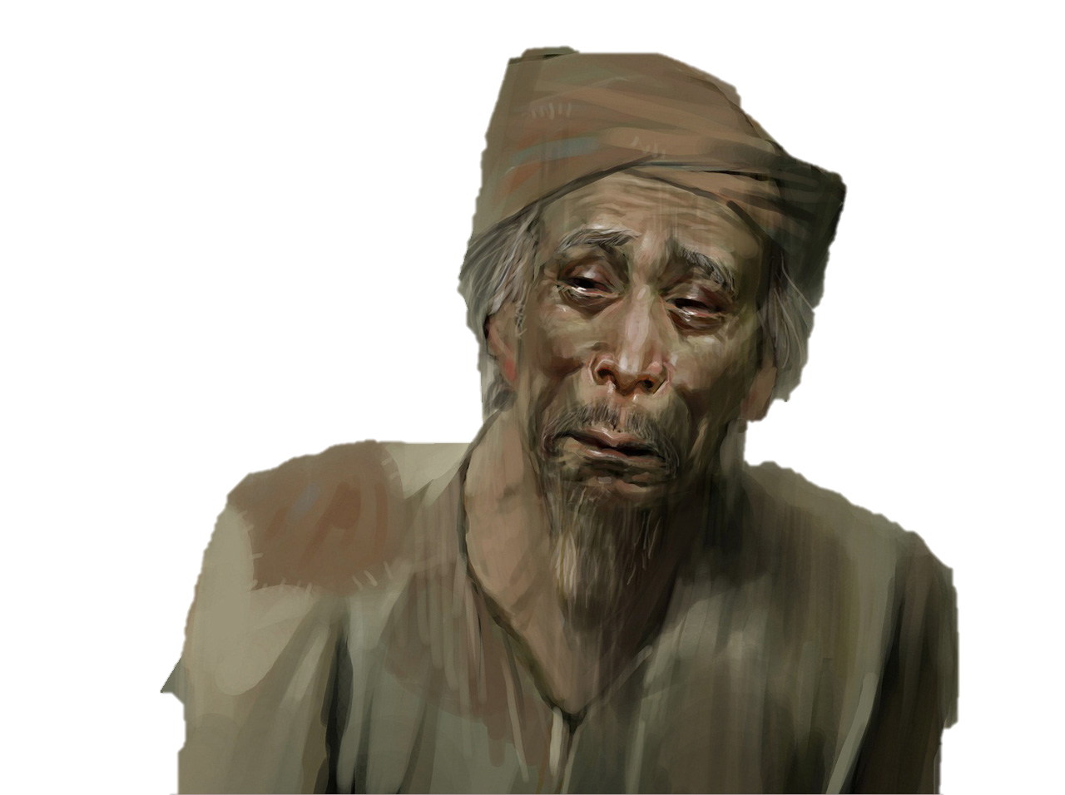
1. Nhân vật lão Hạc
b. Lão Hạc bán chó
* Lão Hạc bán cậu Vàng
Việc bán cậu Vàng là 1 sự việc quan trọng, giúp lão Hạc nhận ra sự bế tắc, cùng quẫn trong cuộc sống, đồng thời cũng trở thành sự việc khiến lão Hạc hiểu hơn về thực tế mà mình đang phải đối mặt: Nghèo khó, cô đơn.

Slide 20
1. Nhân vật lão Hạc
c. Cái chết của lão Hạc
Lão Hạc chuẩn bị cho cái chết
Gửi tiền, nhờ ông giáo trông lo mảnh vườn, lo liệu ma chay.
Xin Binh Tư bả chó
Lão Hạc chết
Vật vã, đầu tóc rũ rượi, quần áo xộc xệch, hai mắt long sòng sọc.
Tru tréo, sùi bọt mép, giật mạnh người.
Vật vã đến hai giờ đồng hồ.
Chết vì ăn bả chó

Slide 21
1. Nhân vật lão Hạc
c. Cái chết của lão Hạc
Cái chết của lão Hạc đầy đau đớn, dữ dội, đột ngột và bi thảm.
Cái chết của lão Hạc là cái kết cho số phận của những người nông dân trong xã hội cũ: bế tắc và đau thương và nhiều bi kịch.

Slide 22
1. Nhân vật lão Hạc
c. Cái chết của lão Hạc
Đói nghèo phải bán đi kỉ vật của con trai và bán cậu Vàng.
Nguyên nhân cái chết của lão Hạc
Tình yêu thương con, không muốn tiếp tục tiêu vào phần tiền để dành cho con.
Muốn giữ lòng tự trọng và bảo toàn nhân phẩm, danh dự.

Slide 23
1. Nhân vật lão Hạc
c. Cái chết của lão Hạc
Một người cha giàu tình yêu thương con, hi sinh để dành cho con những gì tốt đẹp.
Những phẩm chất của lão Hạc
Một người nông dân yêu thương động vật, có tấm lòng lương thiện.
Một con người giàu lòng tự trọng, dù nghèo khó nhưng vẫn đề cao nhân phẩm và danh dự.

Slide 24
1. Nhân vật lão Hạc
Tiểu kết
Lão Hạc là hình ảnh đại diện cho người nông dân trong xã hội cũ. Ở Lão Hạc, người đọc thấy được sự cơ cực, bế tắc khi bị cuộc sống đẩy đến bước đường cùng. Nhưng ở nhân vật vẫn có ánh sáng của lòng tự trọng, vẻ đẹp của nhân phẩm và sự hy sinh.

Slide 25
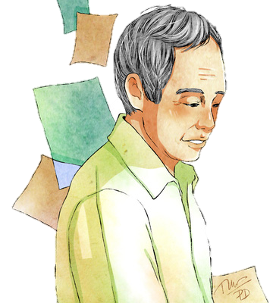
2. Nhân vật ông giáo.
Hoàn cảnh
Một người tri thức nghèo, vất vả (bán những quyển sách quý giá để duy trì cuộc sống)
Là người gắn bó, tâm sự và bầu bạn cùng lão Hạc, được lão Hạc tin tưởng nhờ cậy những chuyện quan trọng.

Slide 26


2. Nhân vật ông giáo.
Trước khi lão Hạc bán chó:
Chỉ yêu quý sách.
Dửng dưng với những câu chuyện của Lão Hạc.
Sau khi lão Hạc bán chó
Xót xa, ái ngại.
Hiểu và trân trọng lão Hạc.
Khi lão Hạc chết.
Hiểu nhầm về lão Hạc khi nghe Binh Tư kể chuyện lão xin bả chó.
Không! Cuộc đời chưa hẳn đã đáng buồn, hay vẫn đáng buồn nhưng lại đáng buồn theo 1 nghĩa khác.
Thể hiện quan điểm nhân đạo.
Cái nhìn ưu ái, trân trọng những phẩm chất tốt đẹp.
Xót thương, cảm thông với người nông dân trong xã hội cũ.

Slide 27
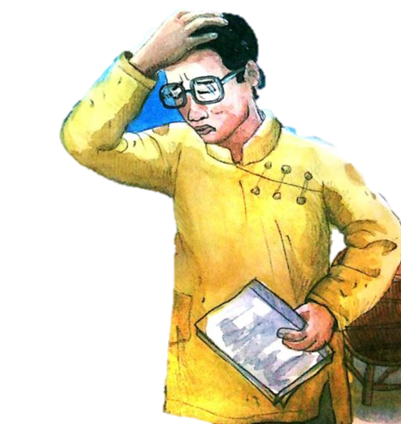
2. Nhân vật ông giáo.
Ông giáo là người dẫn chuyện, kể chuyện. Ngôi kể thứ nhất giúp câu truyện chân thực, gần gũi và giàu cảm xúc.
Bộc lộ tình cảm, thái độ với nhân vật lão Hạc.
Có những suy luận, lí lẽ sắc sảo, giàu tính nhân văn.

Slide 28

III.
TỔNG KẾT

Slide 29

1. Nghệ thuật
Ngôi kể thứ nhất, chân thực, sinh động.
Miêu tả chiều sâu tâm lí nhân vật.
Kết hợp tự sự, trữ tình, nghị luận.
Sử dụng ngôn ngữ hiệu quả, linh hoạt.

Slide 30

2. Nội dung
Khắc họa chân dung, số phận của người nông dân trong xã hội cũ.
Trân trọng, ca ngợi phẩm giá tốt đẹp, tiềm tàng của những người nông dân nghèo khó.

Slide 31
LUYỆN TẬP VẬN DỤNG

Slide 32

Em hãy lựa chọn 1 trong 3 đề bài sau đây và hoàn thành vào vở của mình.

Slide 33

1.
3.
Viết đoạn văn 8-10 câu trình bày cảm nhận của em về nhân vật Lão Hạc,
Đóng vai em là người con trai của lão Hạc, viết đoạn văn 8-10 câu kể lại sự việc sau khi em quay trở về quê nhà và nhận lại những di vật của cha từ ông giáo.
2.
Viết đoạn văn 8-10 câu trình bày cảm nhận của em về 1 đoạn văn/chi tiết mà em thấy ấn tượng nhất trong văn bản Lão Hạc

